Slide 1
Tema de hoje:
Um dia de Oração

Slide 21
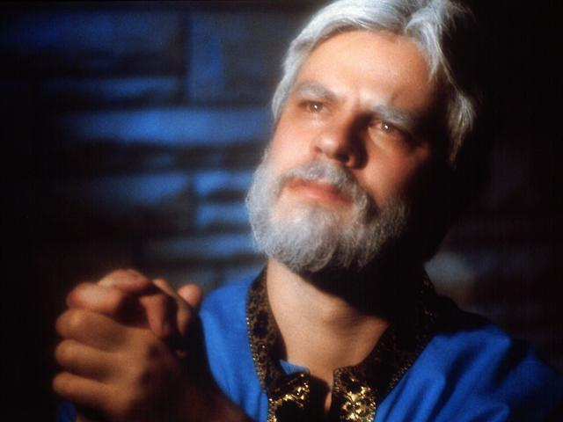
“Pedi, e dar-se-vos-á; buscai, e achareis; batei e abrir-se-vos-á. Pois todo o que pede, recebe; e quem busca, acha; e ao que bate, abrir-se-lhe-á.” Mateus 7:6 e 7.

